Slide 1
RFID/PIN Zugangskontrolle
----- Projektwoche ZbW-----
Dominic Sauder & Thomas Mittermair
April 2018

Slide 2
Aufgabenstellung
Zutritt gewähren/verweigern
RFID Chip auslesen
PIN Code eingeben
Es soll über einen RFID Leser ein Chip ausgelesen werden. Es wird geprüft, ob mit dem Chip ein Zugang möglich ist oder nicht. Die Überprüfung erfolgt auf einem Server.
Über ein Keypad wird bei erlaubtem Chip ein PIN Code eingegeben welcher auch auf dem Server überprüft wird.
Passen Chip und PIN zusammen, wird der Zugriff gewährt, ansonsten verweigert.
Free PowerPoint Templates

Slide 3

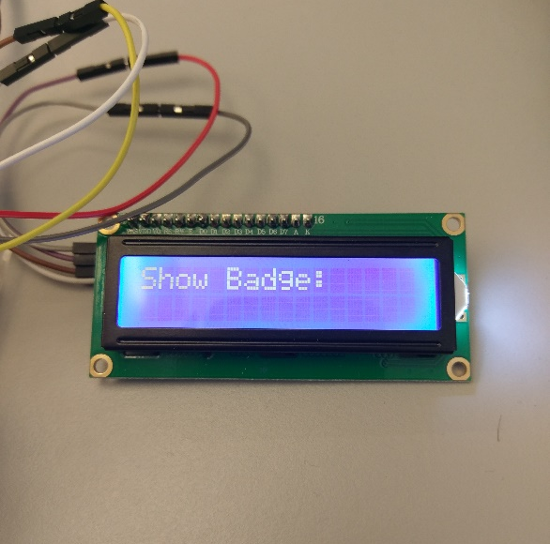
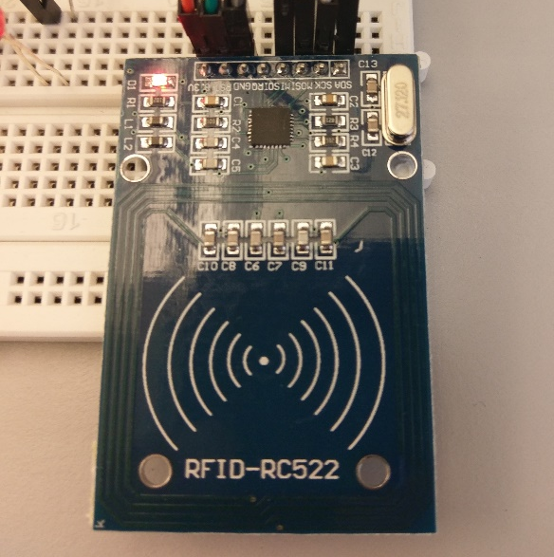
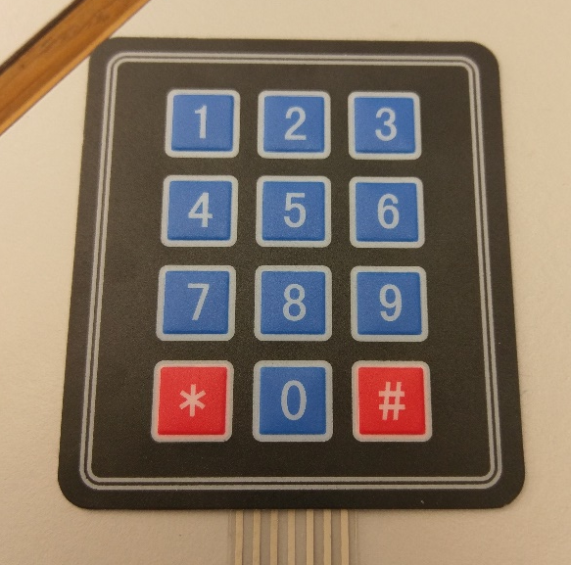
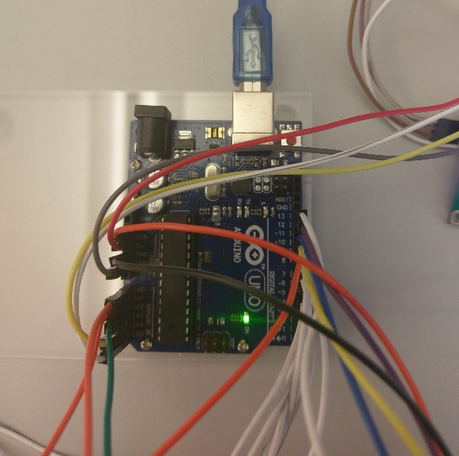
Hardware
Showcase: Eingesetzte Hardware
Display
Das Display wir über einen I²C Bus angesteuert.
RFID Leser
Der Leser ist ein RFID-RC522 Chip
Keypad
Das Keypad besteht aus einer 3*4 Matrix und wird über 7 Steuerleitungen ausgelesen
Arduino
Der Arduino Uno kommuniziert via serieller Schnittstelle mit dem Server
Free PowerPoint Templates

Slide 4
Ablauf
Chip wird an den Leser gehalten. Die ID wird an den Server übertragen.
Server überprüft ID und sendet Name oder fail
PIN wird auf dem Keypad eingetragen und an den Server übermittelt
Server vergleicht PIN mit der Datenbank
Zutritt wird gewährt und eine Melodie wird ausgegeben
Bei Fehler oder Zutrittsverweigerung, wird die Software in den Anfangszustand versetzt.
Free PowerPoint Templates

Slide 5

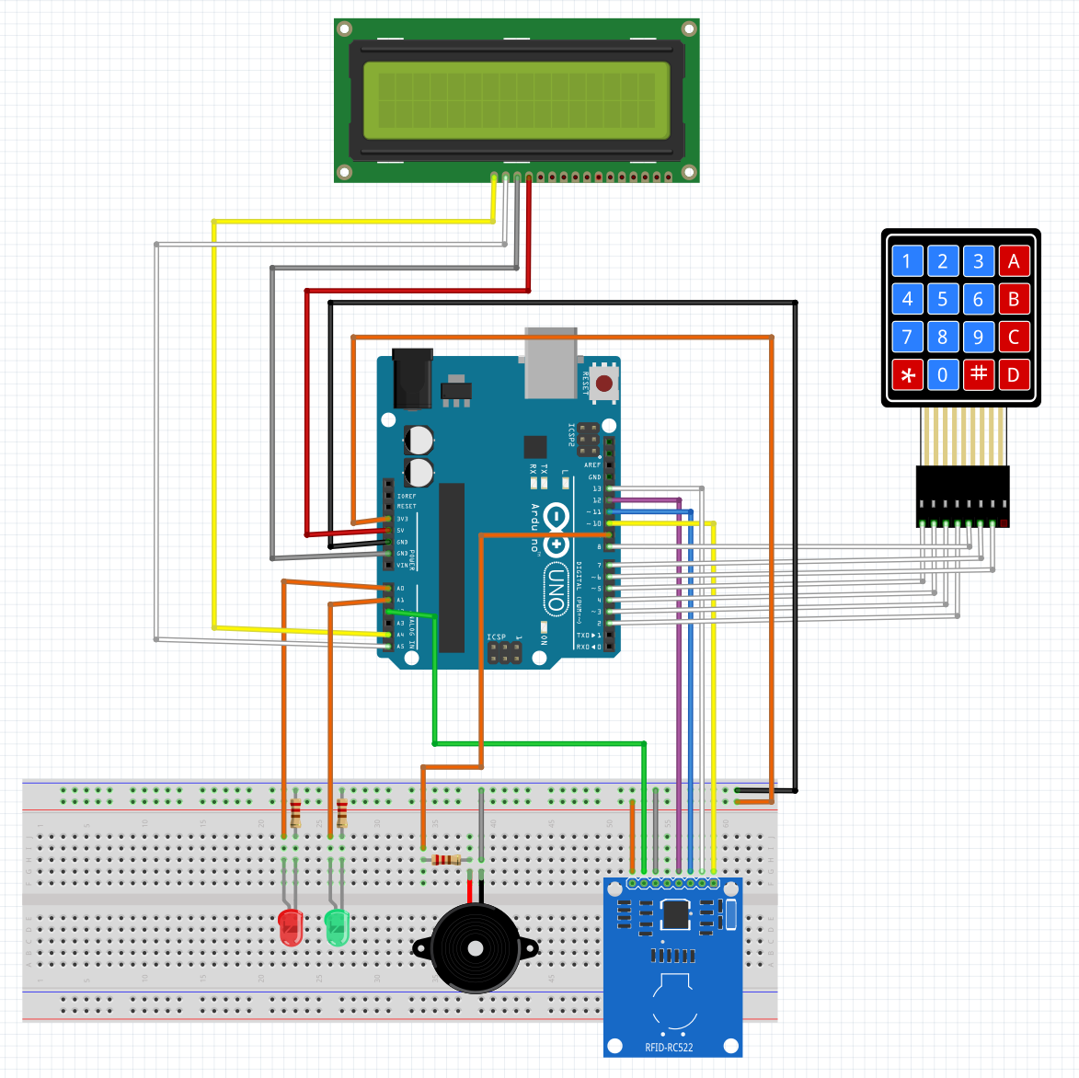
Schaltung / Problemstellungen
Wichtig zu wissen:
RFID Leser wird mit 3,3V betrieben
Vorwiderstände für LED und Buzzer
Das Keypad besteht aus einer Matrix. Jeder Tastendruck verbindet 2 Pins. Die Pins müssen darum zuerst ausgemessen werden um die Matrix sauber auslesen zu können.
Der RFID Leser kann ab und zu falsch lesen
Free PowerPoint Templates

Slide 6




Technologien
Kommunikation an Server über Seriellschnittstelle
Speicherung der Daten auf SQLite
Hardwareverwaltung mit Arduino
Serversoftware C#/.net
Free PowerPoint Templates

Slide 7

Fragen
Free PowerPoint Templates

